Slide 1
Детские музыкальные инструменты и игрушки

Slide 2
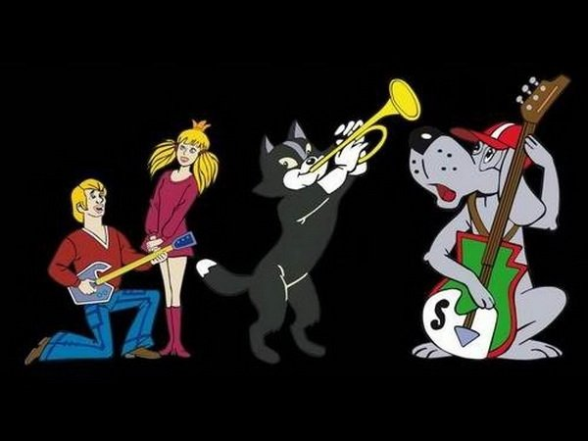
Музыкальные инструменты – это такие инструменты, с помощью которых музыкант-исполнитель может издавать музыкальные звуки (это называется игрой на музыкальных инструментах).
Музыкальные инструменты делают из разных материалов, но главным образом – из дерева и металла. Инструменты делятся на несколько групп, в зависимости от материала, из которого они сделаны, и от способа игры на них:
струнные, духовые и ударные.

Slide 3
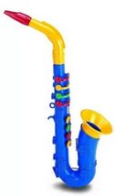
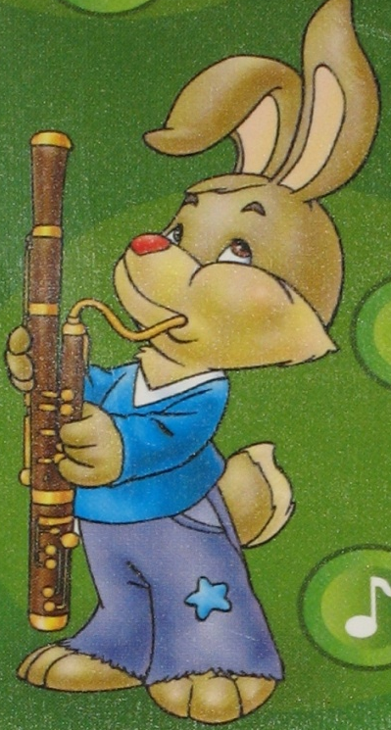
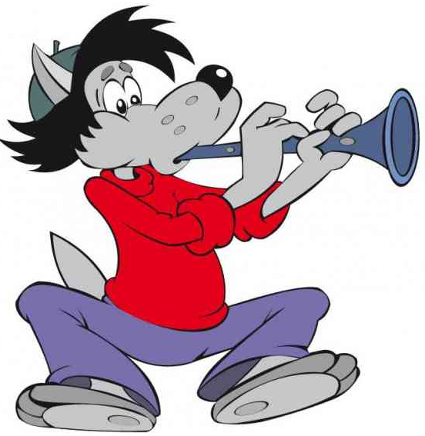
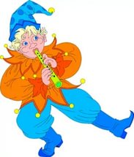
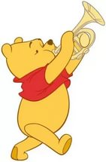
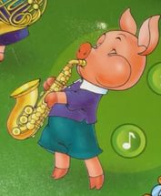
Духовые
Свистульки
Дудочки
Флейта
Губная гармошка
Триола

Slide 4
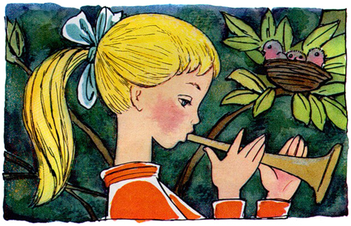
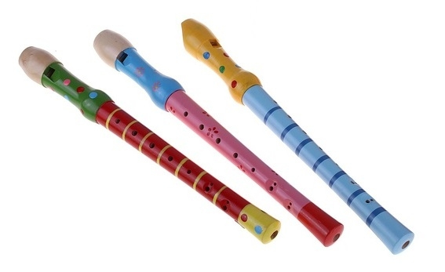
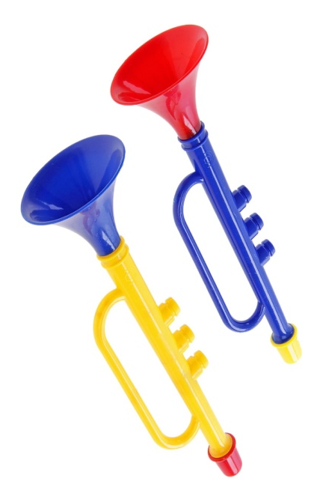
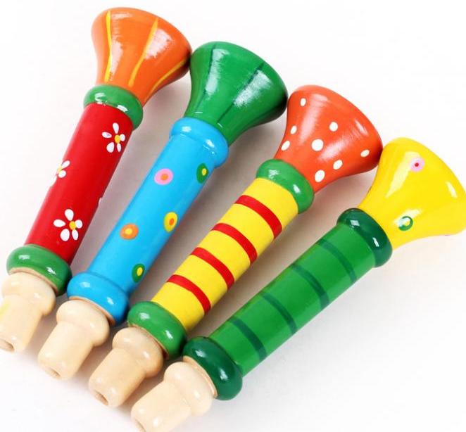
Дудочка
старинный музыкальный инструмент. Обычно ее делали пастухи, чтобы развлечь себя при монотонной работе.

Slide 5
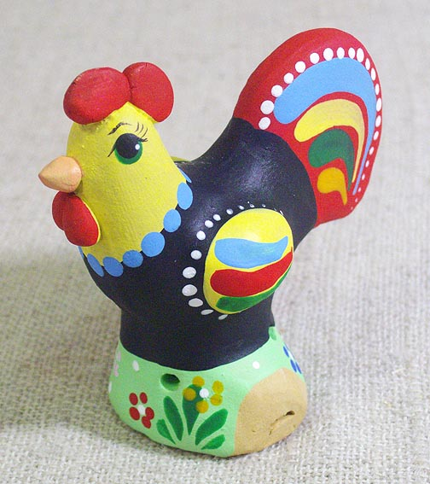
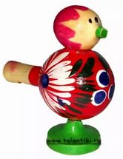
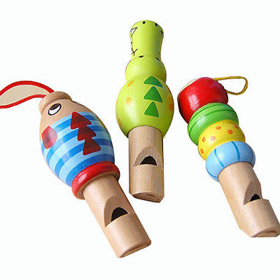
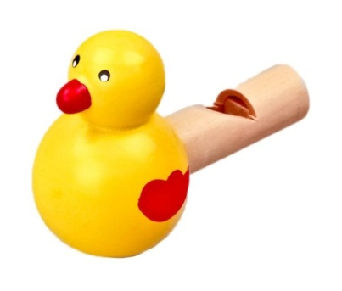
Свистульки
В прежние времена, наши Предки пользовались свистулькой, как магическим инструментом. В настоящее время, свистулька из магического инструмента превратилась в оригинальный музыкальный инструмент.

Slide 6
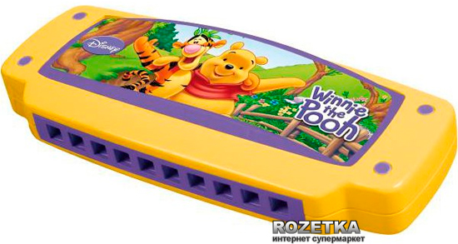
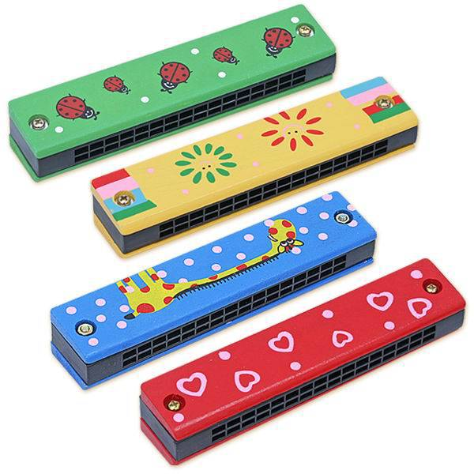
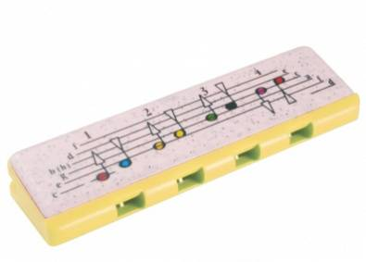
Губная гармошка
Ее изобрел Христиан Фридрих Людвиг Бушман в 1821 году. Первоначально инструмент называли «аура». На ней можно издавать звуки, как на выдохе, так и на вдохе. Это очень компактный музыкальный инструмент.

Slide 7
Триола
это детский музыкальный инструмент
Звуки извлекаются нажатиями клавиш-клапанов с одновременным выдуванием воздуха через мундштук или через дополнительно присоединенную трубку

Slide 8
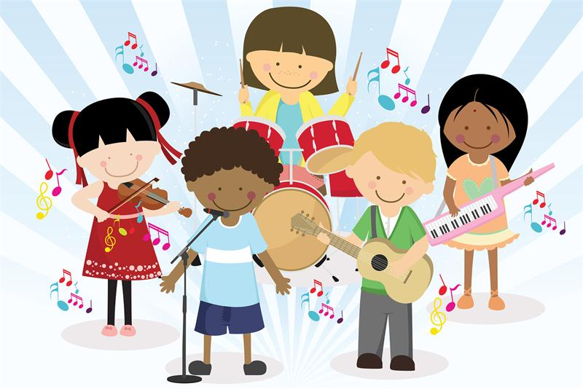
ДО СКОРОЙ ВСТРЕЧИ ДРУЗЬЯ

